Slide 1

4.4 과대적합과 과소적합

Slide 2
4.4 과대적합과 과소적합
1.과대적합
2.최적화
3.일반화
4.과소적합
5.규제

Slide 3
과대적합
Overfitting이라 불리며, 너무 과도하게 데이터 모델을 학습을 한 경우를 의미한다.
1.과적합은 새로운 DATA에 대해 모델이 좋지 않는 성능을 나타낸다.
2.과적합은 모델이 복잡할 경우에 발생할 수 있다.
3.설명 변수가 많을 경우 과적합이 발생할 수 있다.

Slide 4
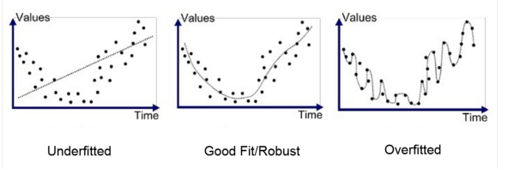
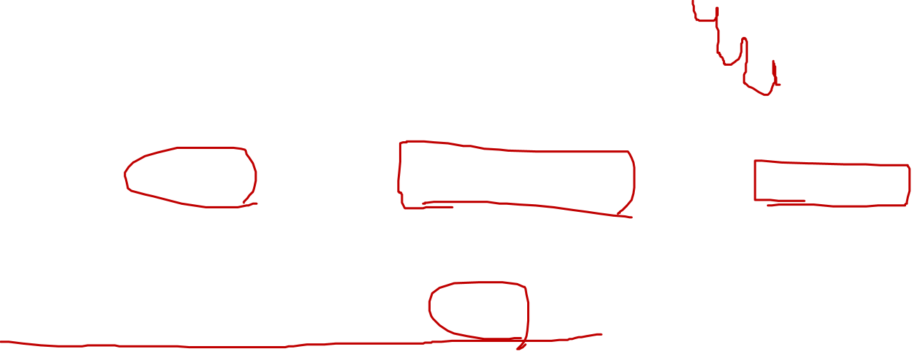
과대적합
새로운 자료에 대한 일반화는 실패한다.

Slide 5
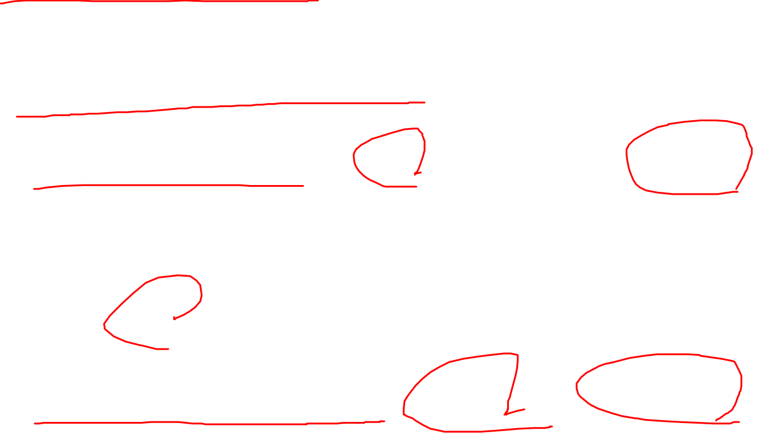
과대적합 해결법
1. 훈련 데이터를 더 많이 모음 2. 정규화(Regularization) - 규제(제약 조건), 드롭-아웃 등 다양한 방법을 이용해서 적당한 복잡도를 가지는 모델을 자동적으로 찾아주는 기법 3. 훈련 데이터 잡음을 줄임(오류 수정과 이상치 제거)

Slide 6
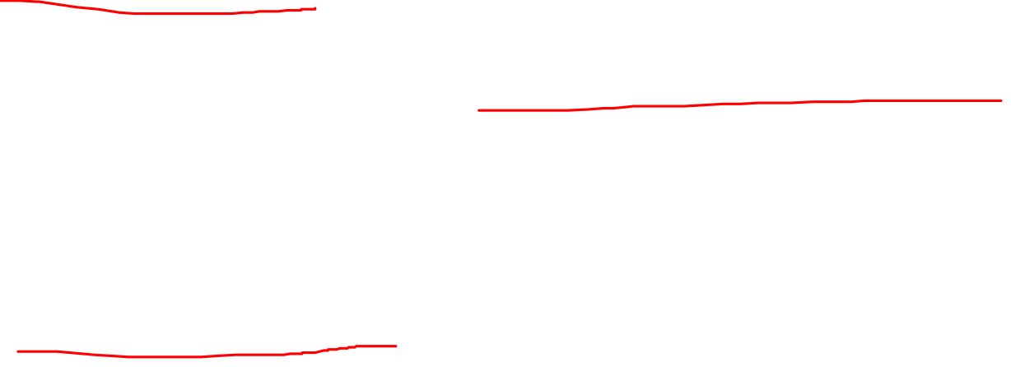
최적화
Optimization이라 불리며, 가능한 훈련 데이터에서 최고의 성능을 얻으려고 모델을 조정하는 과정
일반화
Generalization이라 불리며, 학습 데이터와 Input data가 달라져도 출력에 대한 성능 차이가 나지 않게 하는 것

Slide 7
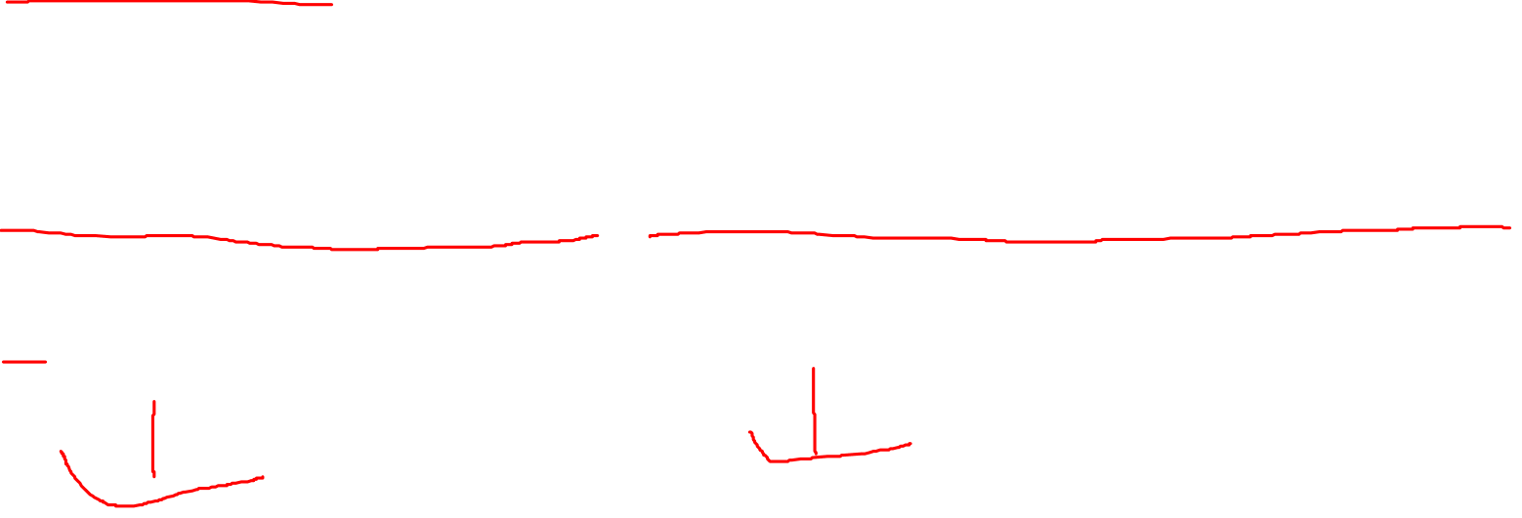
과소적합
Underfitting이라 불리며, 훈련 데이터의 손실이 낮아질수록 테스트 데이터의 손실도 낮아집니다.

Slide 8
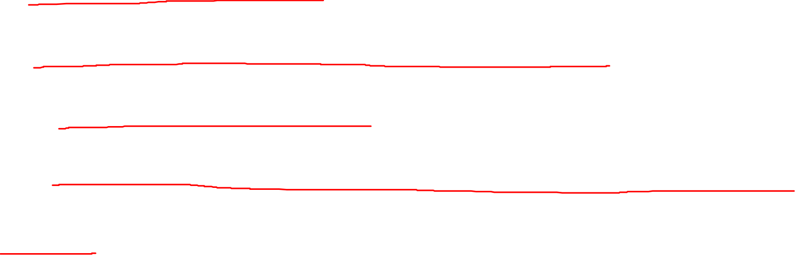
과소적합 해결법
1. 파라미터가 더 많은 복잡한 모델을 선택 2. 모델의 제약을 줄이기(규제 하이퍼파라미터 값 줄이기) 3. 조기종료 시점(overfitting이 되기 전의 시점)까지 충분히 학습

Slide 9
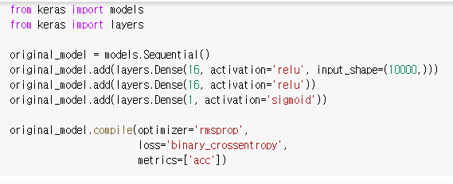
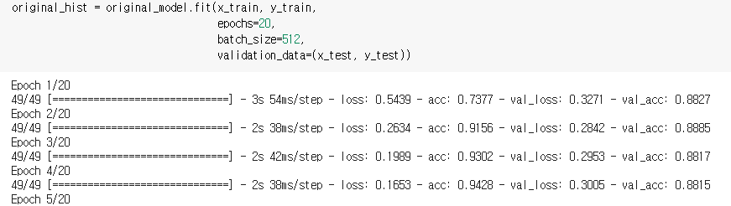
과대적합 해결법

Slide 10
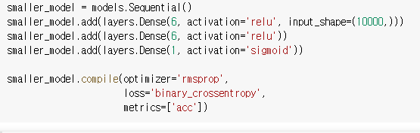
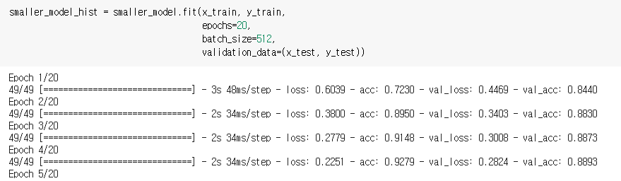
과대적합 해결법

Slide 11
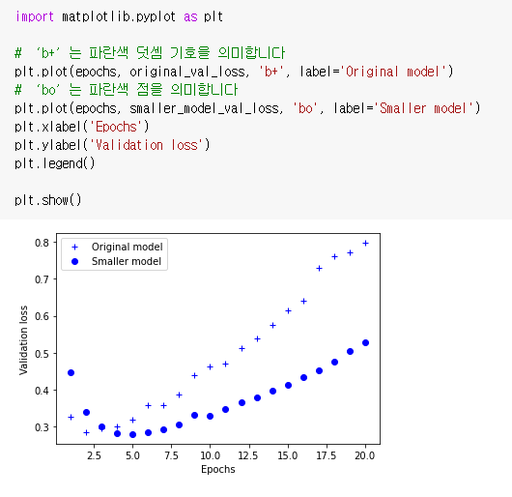
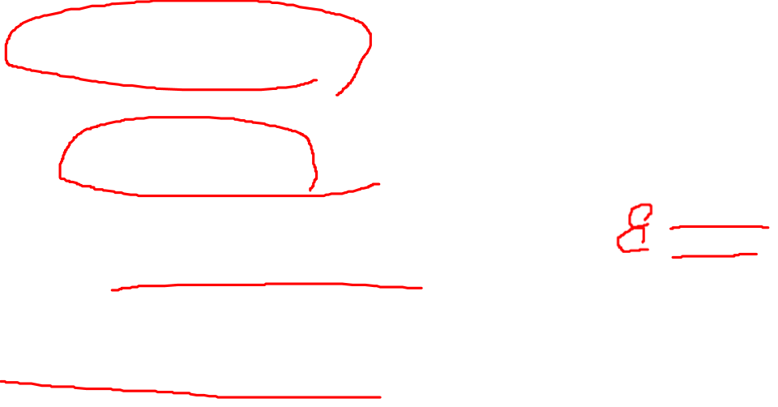
과대적합 해결법
작은 네트워크가 기본 네트워크보다 더 늦게 과대적합 되게 시작함.

Slide 12
과대적합 해결법
작은 네트워크가 기본 네트워크보다 더 늦게 과대적합 되게 시작함.

Slide 13
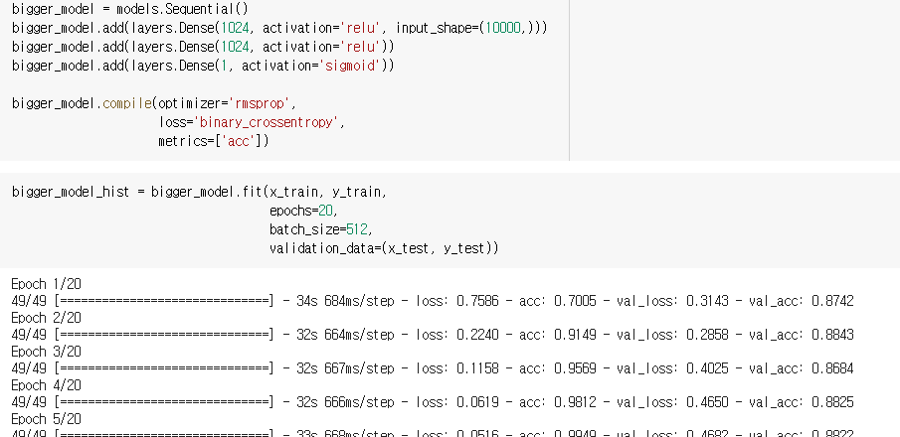
과대적합 해결법

Slide 14
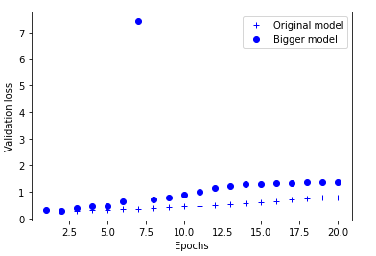
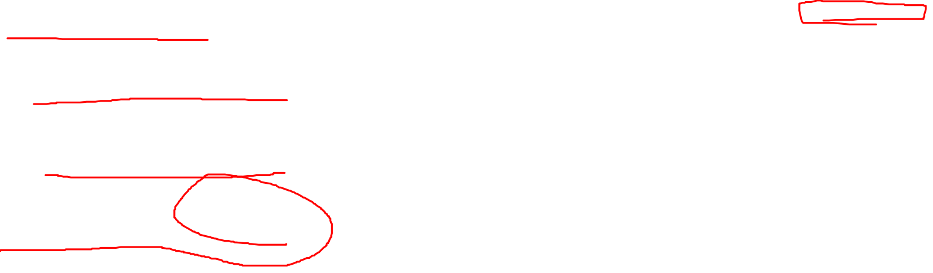
과대적합 해결법
큰 네트워크가
기본 네트워크보다 더 빠르게 과대적합 되게 시작함.

Slide 15
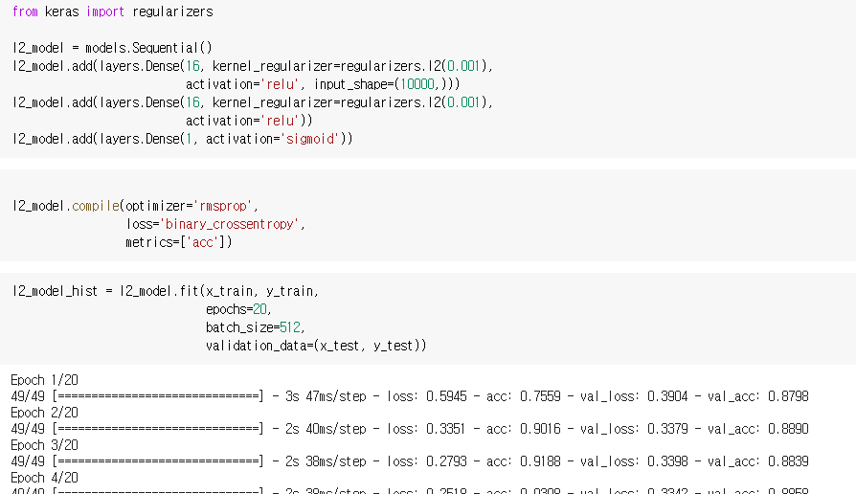
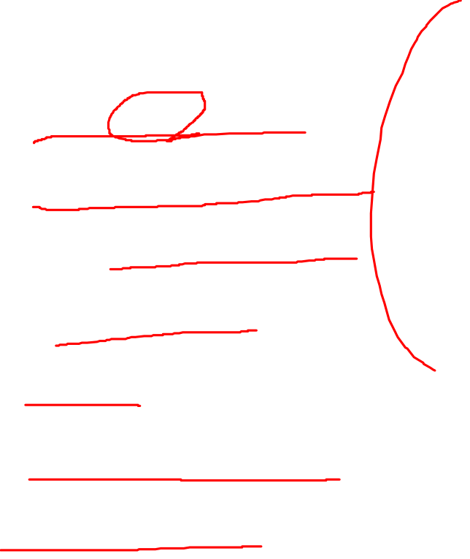
과대적합 해결법
가중치 규제 추가
네트워크에 복잡도를 두어 작은 값을 가지도록 강제하는 것
L2규제
가중치의 제곱에 비례하는 비용이 추가

Slide 16
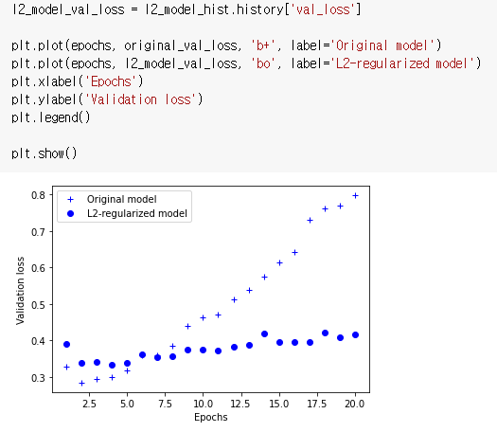
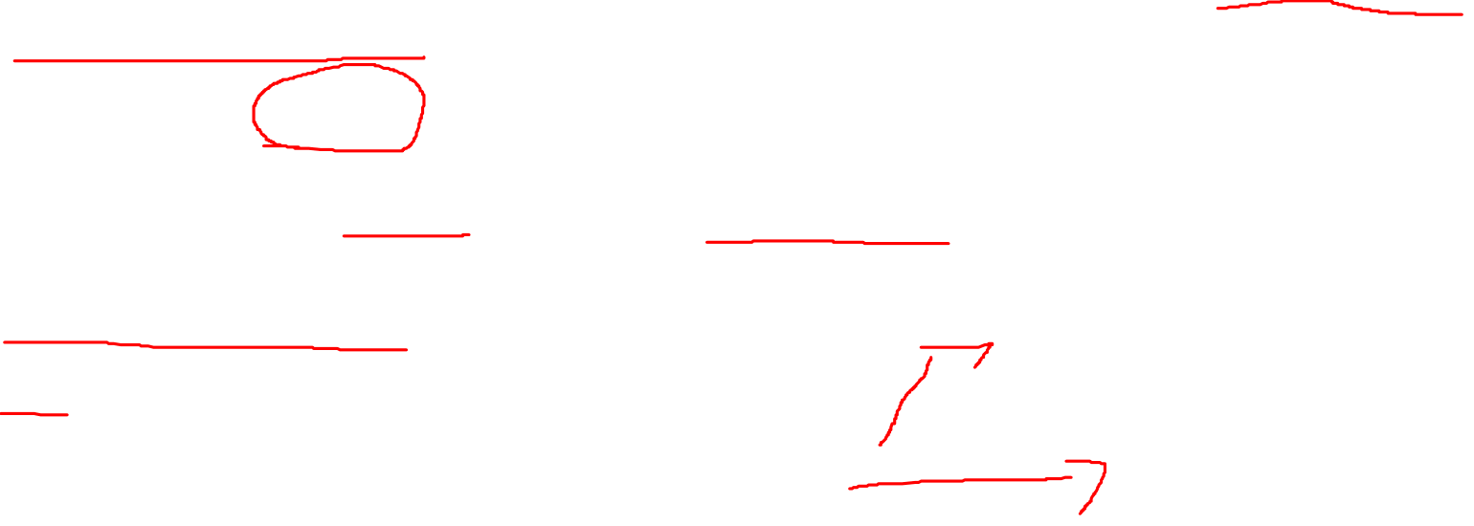
과대적합 해결법
동일한 파라미터 수를 가지더라도 L2규제를 사용한 모델은 과대적합을 더 잘 견디고 있다.

Slide 17
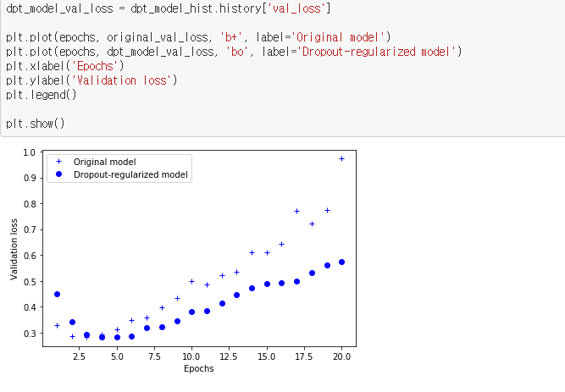
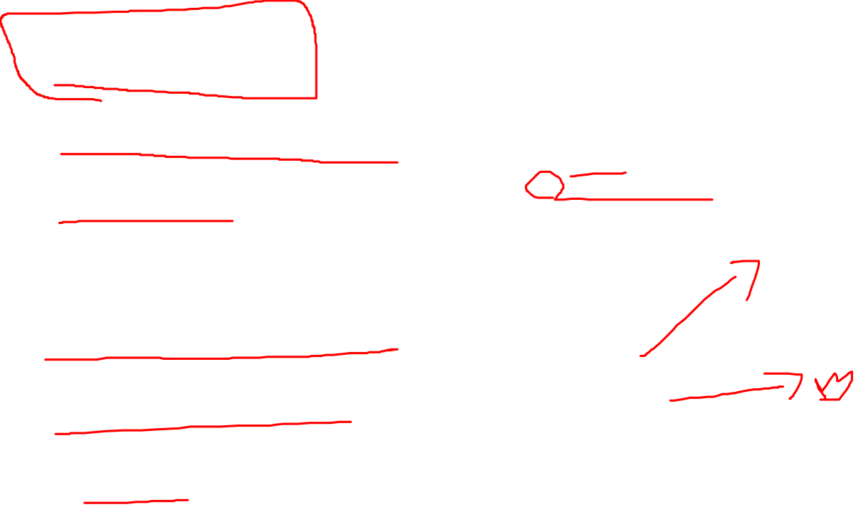
과대적합 해결법
드롭 아웃 추가
무작위로 일부 특성을 제외시킨다.
드롭아웃 한 모델이 상대적으로 과대적합을 잘 버틴다.

Slide 18
4.5 보편적인 머신러닝 작업 흐름

Slide 19
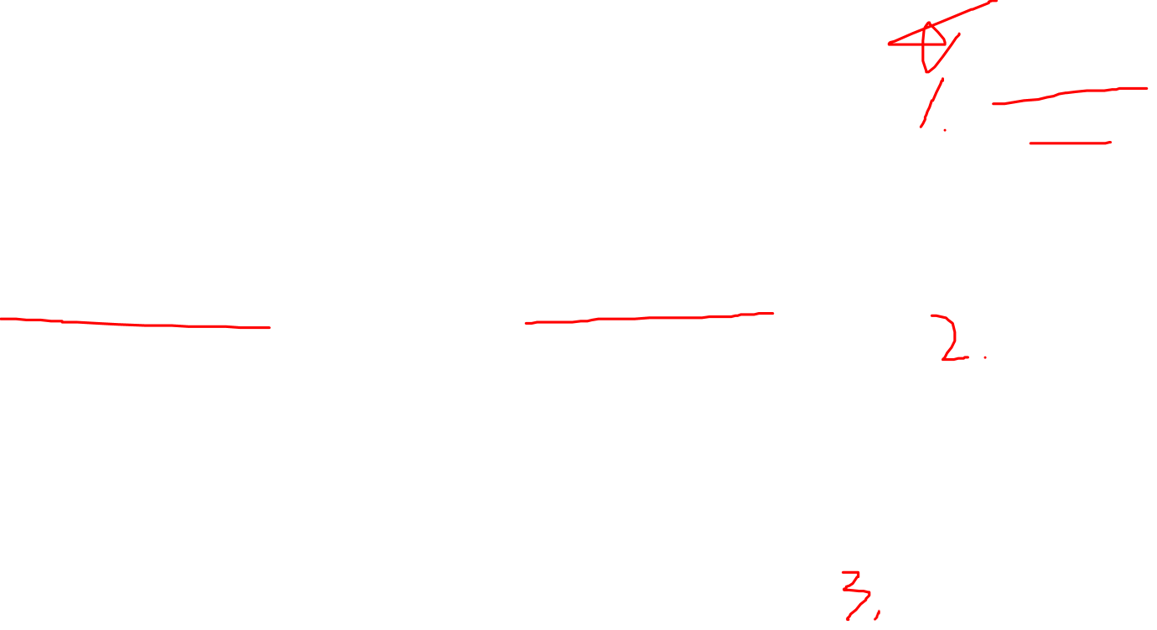
보편적인 머신러닝 작업 흐름
홀드아웃 검증 세트 분리
성공 지표 선택
평가 방법 선택
K-겹 교차 검증
반복 K-겹 교차 검증

Slide 20
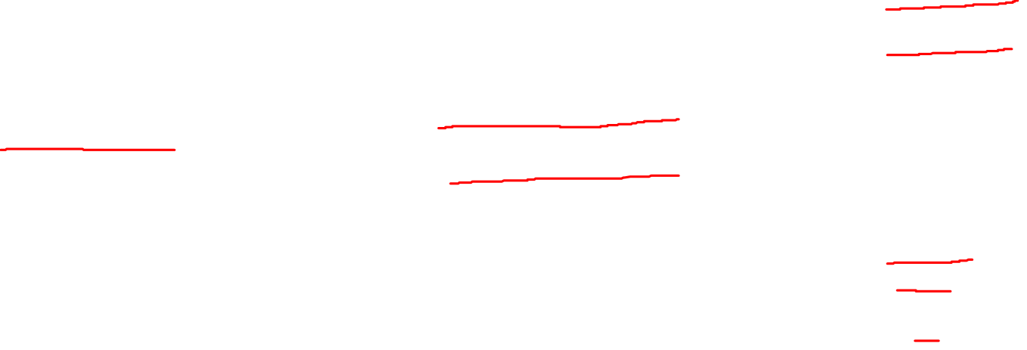
보편적인 머신러닝 작업 흐름
주어진 입력으로 출력 에측
기본보다 나은 모델 훈련하기
데이터 준비
가용한 데이터에 입출력 충분

Slide 21
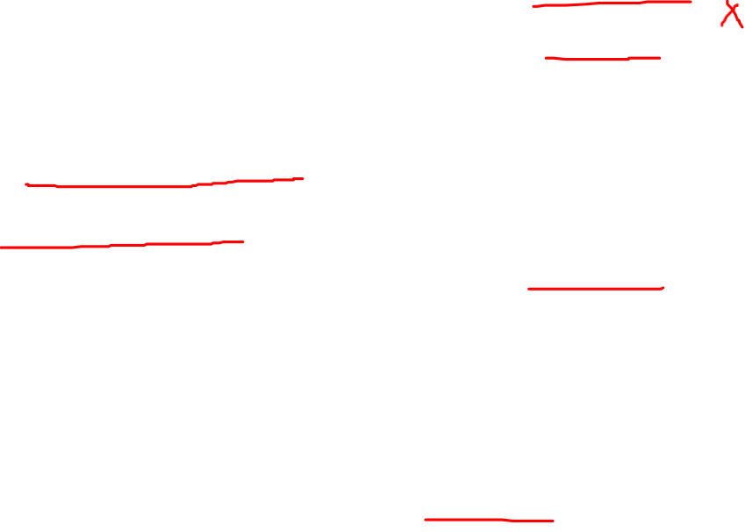
보편적인 머신러닝 작업 흐름
마지막 층의 활성화 함수
기본보다 나은 모델 훈련하기
손실 함수
최적화 설정

Slide 22
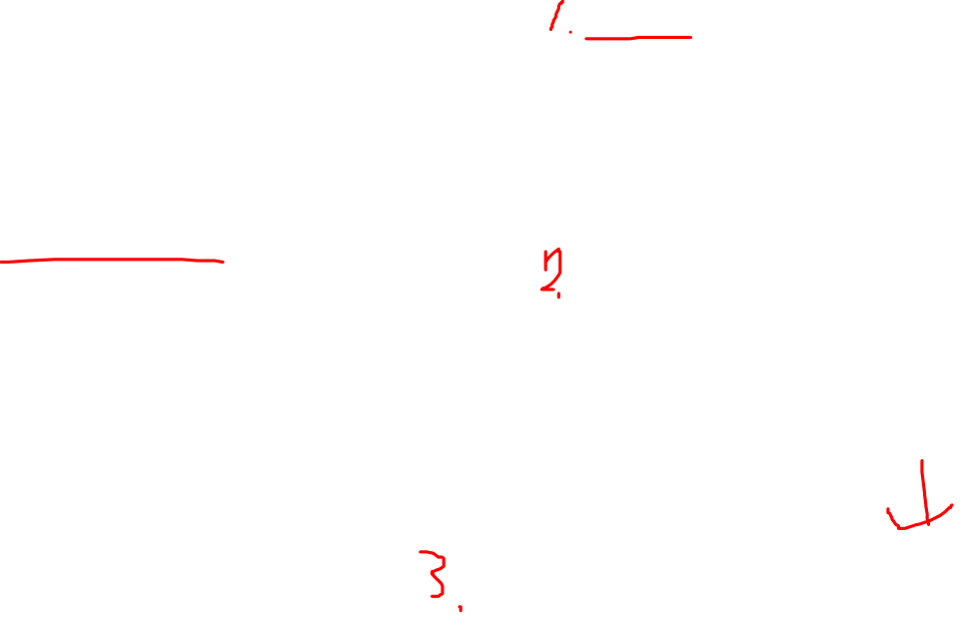
보편적인 머신러닝 작업 흐름
층을 추가
몸집 키우기
층의 크기 키우기
더 많은 에포크 훈련

Slide 23
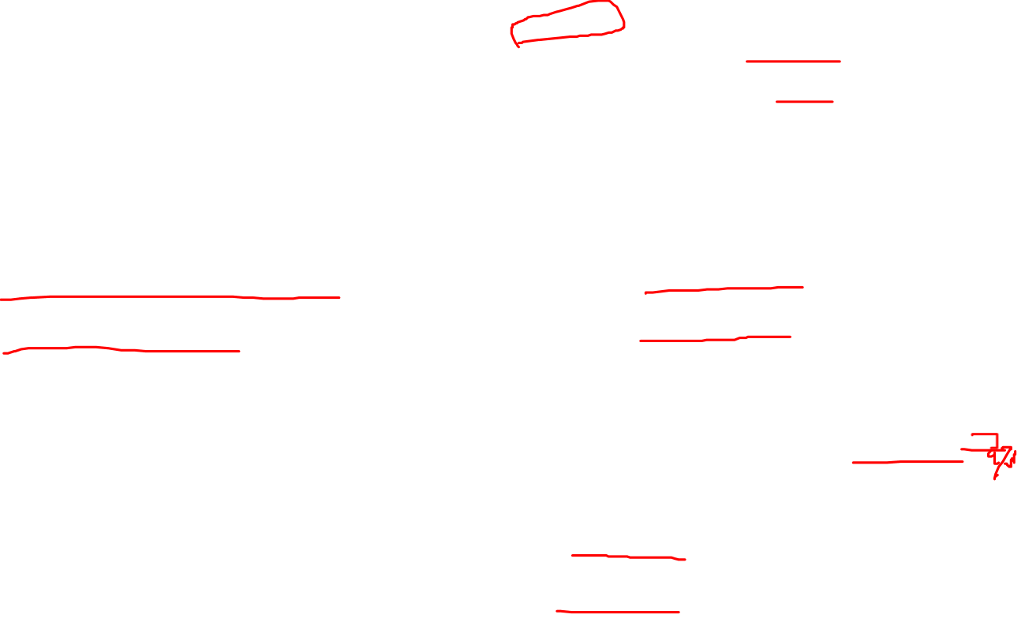
보편적인 머신러닝 작업 흐름
드롭아웃 추가
층을 추가 제거
하리퍼 파리미터 바꾸어 시도
모델 규제와 하리퍼 파라미터 튜닝
L1이나 L2 추가
선택적 특성 공학 시도

